Slide 1
Робота з файлами.
Створення та читання файлу послідовного доступу.

Slide 2
Для довгострокового збереження великих об'ємів даних використовуються файли.
Більшість комп'ютерних програм працює з файлами. Текстові процесори створюють файли документів. Програми баз даних створюють файли й роблять у них пошук інформації. Компілятори зчитують файли з вихідним кодом і генерують файли, що виконуються. Сам по собі файл - це набір байтів, що зберігаються на деякому пристрої

Slide 3
Операційна система управляє файлами, стежачи за їхнім місцем розташування, розміром, датою створення тощо. Якщо тільки ви не програмуєте на рівні операційної системи, про ці питання можна не турбуватися. Усе, що потрібно, - задати спосіб зв'язку програми з файлом, а також методи, які використовуються програмою при читанні вмісту файлу, запису у файл, а також при створенні нового файлу й запису в нього.

Slide 4
З логічної точки зору (на відміну від фізичної) файл – це група логічно пов'язаних записів. У свою чергу, запис – це група логічно пов'язаних полів даних.

Slide 5
Існує багато способів організації записів у файлі. Найбільш розповсюджений називається послідовним файлом. У ньому записи зберігаються за порядком, визначеним деяким полем, яке, у свою чергу, називається ключовим полем.

Slide 6
Мова С розглядає будь-який файл як послідовний потік байтів. Кожний файл закінчується маркером кінця файла. Коли файл відкривається, йому ставиться у відповідність потік. Потоки забезпечують канали передачі даних між файлами і програмами.

Slide 7
На початку виконання програми автоматично відкриваються три файли і пов'язані з ним потоки:
стандартне введення,
стандартне виведення,
стандартна помилка.
Стандартний потік введення дозволяє програмі зчитувати дані з клавіатури. Для роботи зі стандартним потоком уведення використовується покажчик файла stdin.
Стандартний потік виведення дозволяє виводити дані на екран дисплея. Для роботи зі стандартним потоком виведення використовується покажчик файла stdout.
Для роботи зі стандартним потоком помилок використовується покажчик файла stderr.

Slide 8
Відкритий файл повертає покажчик на структуру FILE (визначену в stdio.h). Ця структура містить інформацію, що використовується під час роботи з файлом.
Структура FILE включає дескриптор файла, тобто індекс у масиві операційної системи, який називається таблицею відкритих файлів. Кожний елемент масиву містить блок управління файлом (FCB), який використовується операційною системою для доступу до файла.

Slide 9
Створення файла послідовного доступу
Для кожного файла, який використовується в програмі на мові С, мінімально необхідно виконати три дії:
описати файл,
відкрити файл,
закрити файл.

Slide 10
Кожний файл описується як покажчик на структуру FILE. Наприклад,
FILE *cFptr;
об'являє, що cFptr є покажчиком на структуру FILE.

Slide 11
Для відкриття файла і присвоєння значення змінній cFptr можна скористатися функцією fopen. Наприклад,
if (cFptr = fopen(“myfile.dat”,”w”)) == NULL)
printf (“Файл не можна відкрити!”);
дозволяє відкрити файл під назвою myfile.dat, зв'язати його з покажчиком cFptr та присвоїти цьому покажчику значення покажчика на структуру FILE.

Slide 12
Другий аргумент функції fopen – “w” – вказує на режим відкриття файла, а саме на те, що файл повинен відкритися для запису. Якщо файла не існує, він буде створений. Якщо файл уже існує, в режимі “w” вміст файла буде знищений.
Структура if у програмі використовується для того, щоби визначити значення покажчика cFptr. Якщо воно дорівнює NULL (відкриття файла не відбулося), друкується повідомлення про помилку.

Slide 13
Файли можуть бути відкрити в декількох режимах. Крім режиму “w”, який дозволяє створити файл і записати в нього дані, файл в разі необхідності може бути відкритий у режимі читання, в режимі запису даних у кінець файла, в об'єднаних режимах.

Slide 14
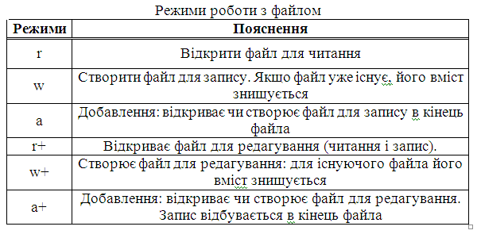

Slide 15
Для закриття файла використовується функція fclose. Наприклад, рядок
fclose(cFptr);
закриває файл, який пов'язаний з покажчиком cFptr (для нашого прикладу - файл myfile.dat).

Slide 16
Зрозуміло, що, крім мінімально необхідних трьох операцій з файлом, програма виконує ще певні дії з ним. Якщо файл відкритий для запису, у програмі природно існування операції запису у файл. Це можна зробити за допомогою функції fprintf.

Slide 17
Приклад програми створення послідовного файла.
#include <stdio.h>
#include <conio.h>
int main (void)
{
float X, Y;
FILE *fileX;
clrscr();
if (( fileX = fopen("fileX.txt","w")) == NULL)
printf ("Error!");
else

Slide 18
{
printf ("Input data. At the end of the introduction press <ctrl>+z.\n") ;
while ( !feof(stdin) )
{
printf("X,Y? ");
scanf("%f %f", &X,&Y);
if ( !feof(stdin) )
fprintf(fileX, "%7.2f %7.2f\n",X, Y);
}
fclose (fileX);
}
return 0;
}

Slide 19
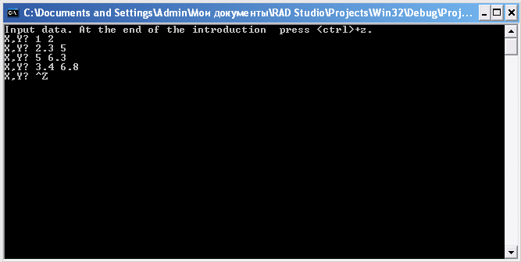

Slide 20
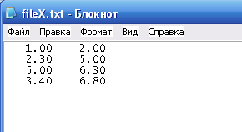

Slide 21
Програма створює простий файл послідовного доступу, який може використовуватися в програмі аналізу деяких дослідних даних. Для кожного досліду треба ввести два параметри – X i Y. Дані для кожного досліду створюють запис.
За допомогою оператора
fprintf(fileX, "%7.2f %7.2f\n",X, Y);
кожний запис буде записаний у файл fileX.txt. Функція fprintf – це аналог функції printf, за виключенням того, що функція fprintf у якості першого аргументу отримує покажчик файла, в який будуть записані дані.

Slide 22
Рядки
while ( !feof(stdin) )
та
if ( !feof(stdin) )
містять виклик функції feof, щоби визначити, чи встановлений індикатор кінця файла, пов'язаний з потоком stdin. Індикатор кінця файла встановлюється тоді, коли користувач вводить відповідну комбінацію клавіш. Для комп'ютерів IBM PC та сумісних із ними – це комбінація клавіш <ctrl> та <z>. Функція feof повертає ненульове значення (true), якщо індикатор кінця файла встановлений. У протилежному випадку ця функція повертає нуль.

Slide 23
Читання файла послідовного доступу
Для зчитування даних із файла послідовного доступу програма, як правило, починає читання з початку файла і зчитує всі дані послідовно до тих пір, поки вони не закінчаться.
Для зчитування одного запису з файла використовується функція fscanf, яка аналогічна функції scanf, за виключенням того, що як перший аргумент вказується покажчик файла, із якого дані зчитуються. Наведемо програму, яка демонструє зразок читання і виведення даних послідовного файла.

Slide 24
Приклад читання і виведення даних послідовного файла.
#include <stdio.h>
#include <conio.h>
int main (void)
{
float X, Y;
FILE *fileX;
clrscr();
if (( fileX = fopen("fileX.txt","r")) == NULL) printf ("Error!");
else
{ printf (" X * Y \n") ;
printf ("_________________\n") ;
while ( !feof(fileX) )
{
fscanf(fileX,"%f%f", &X, &Y);
if ( !feof(fileX) )
printf("%-7.2f * %7.2f \n",X,Y);
}
fclose (fileX);
} getch();
return 0;
}

Slide 25
